Slide 1
三、省级账号审核
1.只有通过审核的需求才可以出现在列表上，没通过审核的需求不应该出现在列表上。
2.通过审核的需求不允许大企业修改和删除，只允许查看。

Slide 2
三、省级账号审核
3.拒绝发布后面增加返回修改按钮。省级账号点击拒绝发布后，不允许大企业修改，只有点击返回修改才可以修改重新提交。点击拒绝发布和返回修改后需要弹出一个框，填写原因，分别为“请填写拒绝发布的原因”和“请填写返回修改的原因”。
返回修改

Slide 3
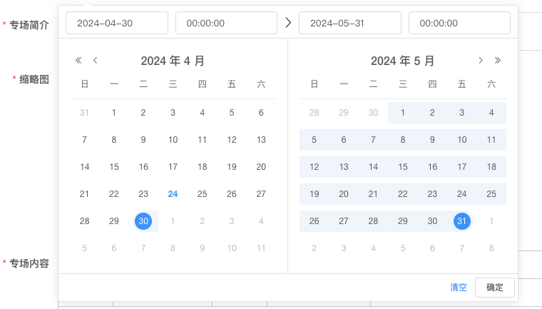
三、省级账号审核
4.专场时间只有左右两个调整时间按钮，点击左边或右边按钮，两个时间会一起变化。建议在蓝色框处添加按钮，点击按钮，只有一个时间变动。

Slide 4
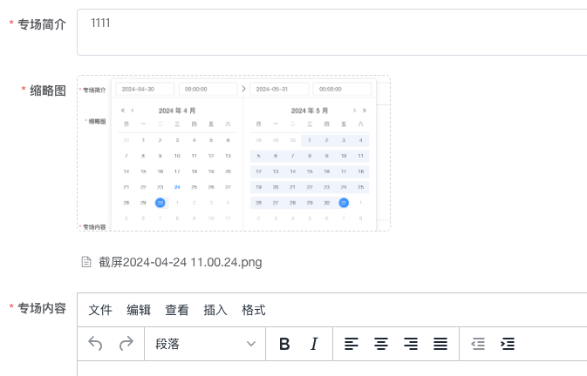
三、省级账号审核
5.目前检测看不到能上传多大范围以内的图片。建议在缩略图上传环节，添加图片大小限制说明。

